Slide 1
Smart Reality
Plataforma web para monitoreo en ciudades inteligentes

Slide 2
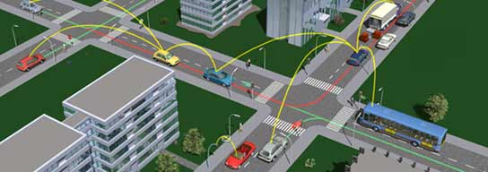
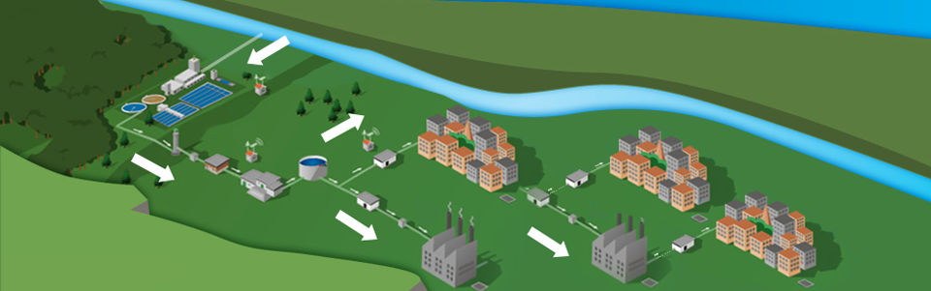
Problema
Las ciudades a pesar de ser muy dinámicas, hoy en día rigen su comportamiento y políticas por criterios estáticos.
Por ejemplo la gestión del trafico vehicular:
O el abastecimiento de agua potable:

Slide 3
Propuesta
Plataforma tecnológica para el monitoreo de trafico vehicular, compatible con otras variables y aplicaciones.
Nuestra plataforma consta de 3 partes fundamentales:
-Sistema de adquisición de datos
-Plataforma web de monitoreo y API (Datos Abiertos)
-Capa de procesamiento de información y respuesta.
Plataforma web para el monitoreo de trafico y API
Capa de procesamiento de información y respuesta
Hardware de adquisición de datos en las calles
Semáforos Inteligentes

Slide 4
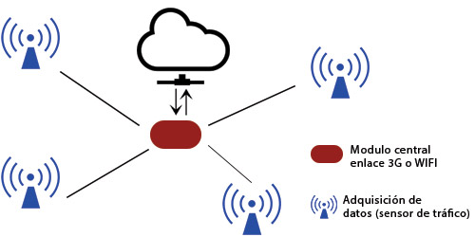
Sistema de adquisición de datos
Consiste en hardware especializado para recolectar datos del trafico a través de sensores de presencia que pueden ser acoplados en el pavimento o bien los laterales de las calles.
Cuentan con comunicación por radiofrecuencia para conectarse a un modulo central dotado de comunicación WIFI o 3G el cual se encargara de subir los datos de los sensores a la plataforma web.
El sistema además se puede adaptar para recolectar otras variables como:
-Calidad del aire
-Temperatura
-Humedad
-Presión Atmosférica
-Transporte
-Entre otras variables.

Slide 5
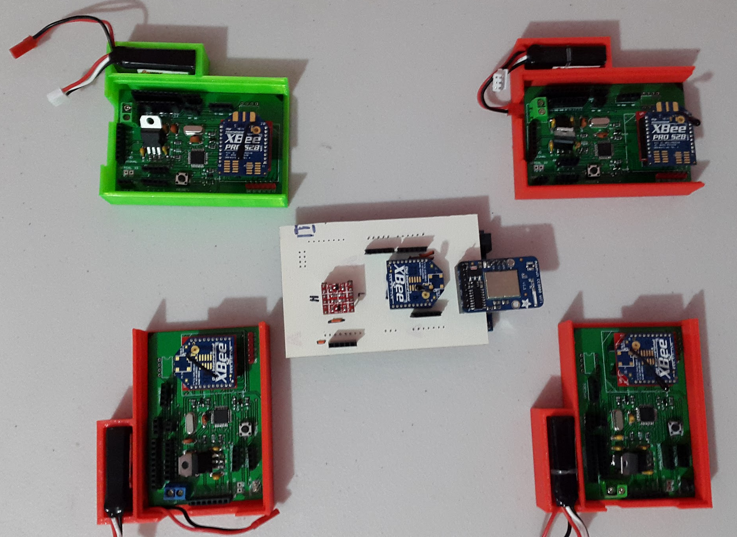
Vista de los prototipos de adquisición de datos y modulo central.

Slide 6
Plataforma Web de Monitoreo
Notes:
Nuestra plataforma web consiste en 2 partes.
La primera es una capa optimizada para trabajar en tiempo real, la cual se encarga de recibir la información proveniente de los sensores de forma asíncrona, para posteriormente enviar los datos la siguiente etapa.
La segunda etapa es la capa de base de datos y sistema de monitoreo, recibe los datos de la primera etapa y los almacena en base de datos para su consulta.
Esto nos permite tener un sistema mas eficiente evitando problemas provocados por cuellos de botella.
En la plataforma web se pueden almacenar registros de la siguiente forma:
Calles: A su vez puede tener diversos semáforos.
Semáforo: Contiene la información del semáforo como ubicación y los datos de trafico por minuto, hora, día, semana, mes y año.
API: Se integra una capa para que los datos puedan estar disponibles de forma abierta para todo aquel que desee generar aplicaciones que ayuden a la movilidad urbana.

Slide 7
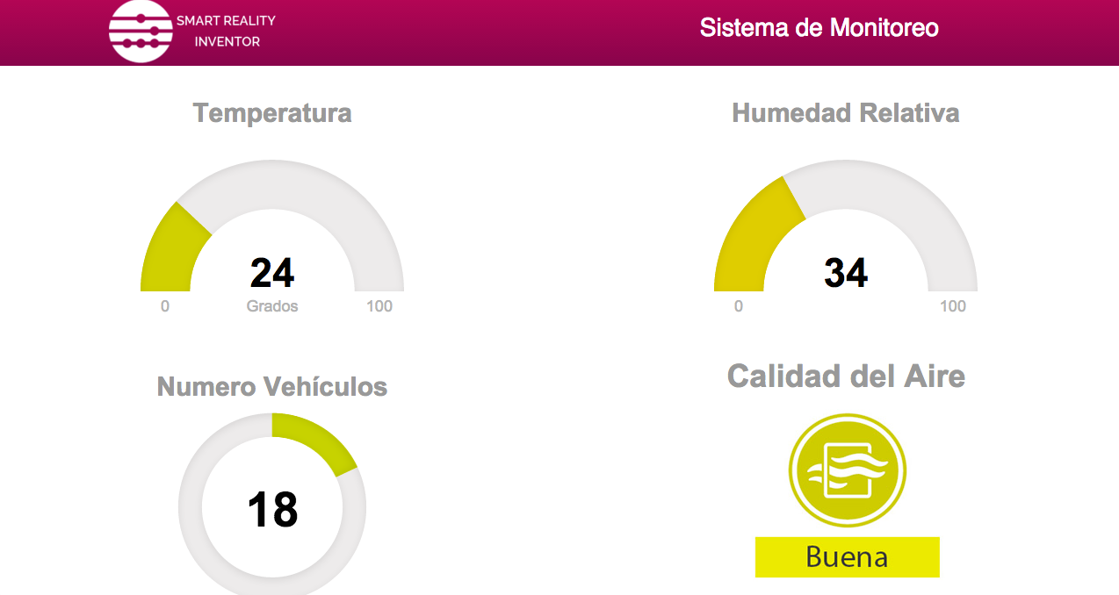
Panel de monitoreo en tiempo real

Slide 8
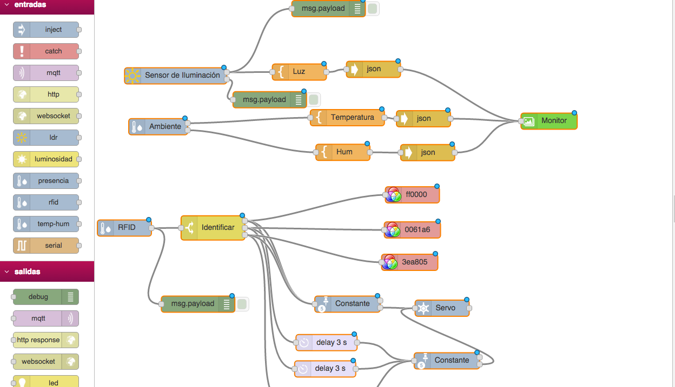
Capa de procesamiento de información y respuesta.
Plataforma para describir el comportamiento de los semáforos con el fin de hacer mas eficiente su sincronización, actuando en función de la información recolectada y no seguir regidos por criterios estáticos.
Notes:
para hacer mas eficiente la sincronización se semáforos, actuando en función de la información y no seguir regidos por criterios estáticos.
Se tiene planeado usar algoritmos de heurística para encontrar la mejor optimización en la sincronización de semáforos y trafico junto con algunos algoritmos de inteligencia artificial.
Se usa un dispositivo que se pueda adaptar a los semáforos existentes para cambiar su comportamiento de forma remota en base al sistema de semáforos inteligentes.

Slide 9
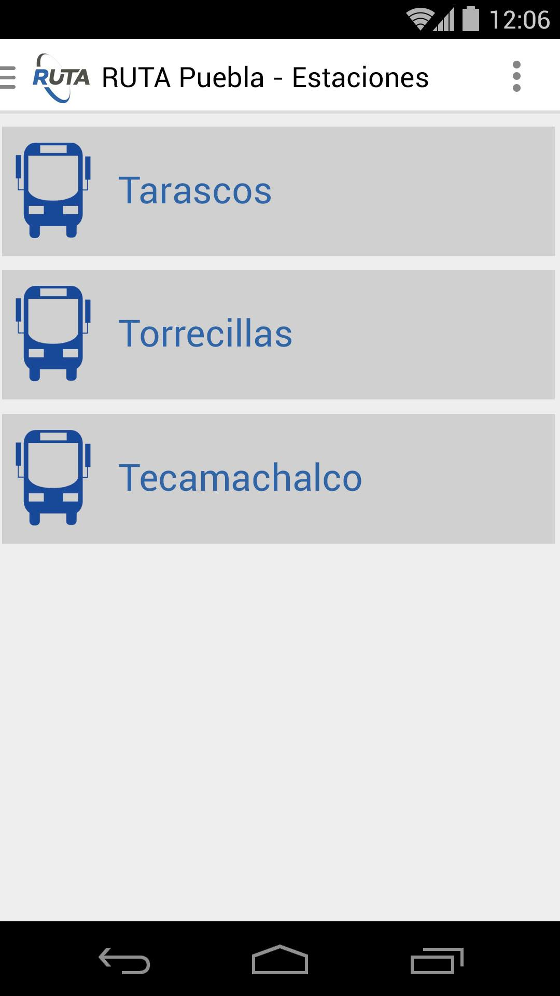
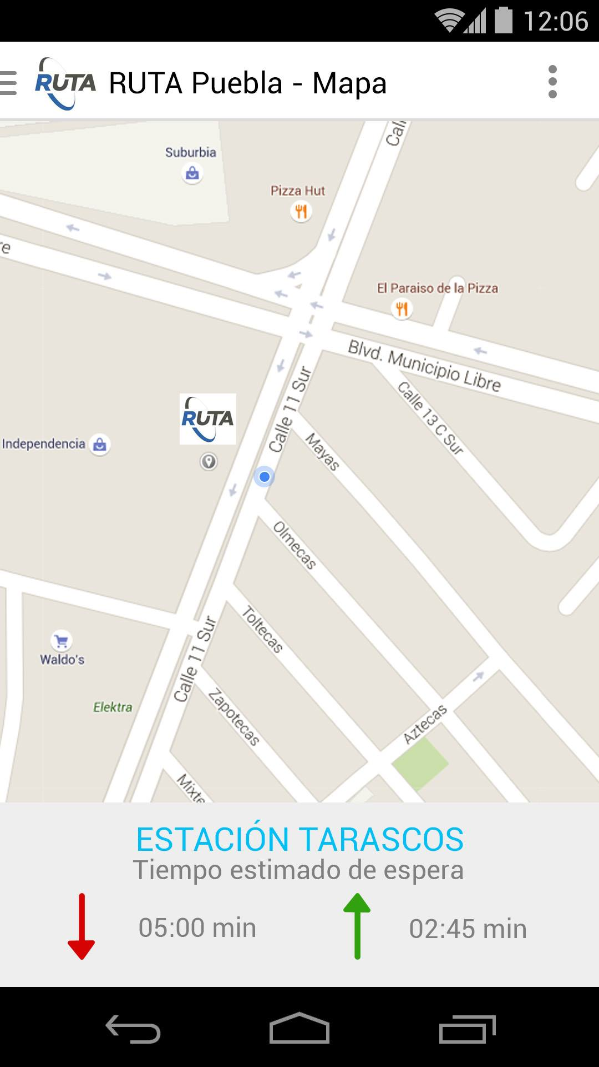
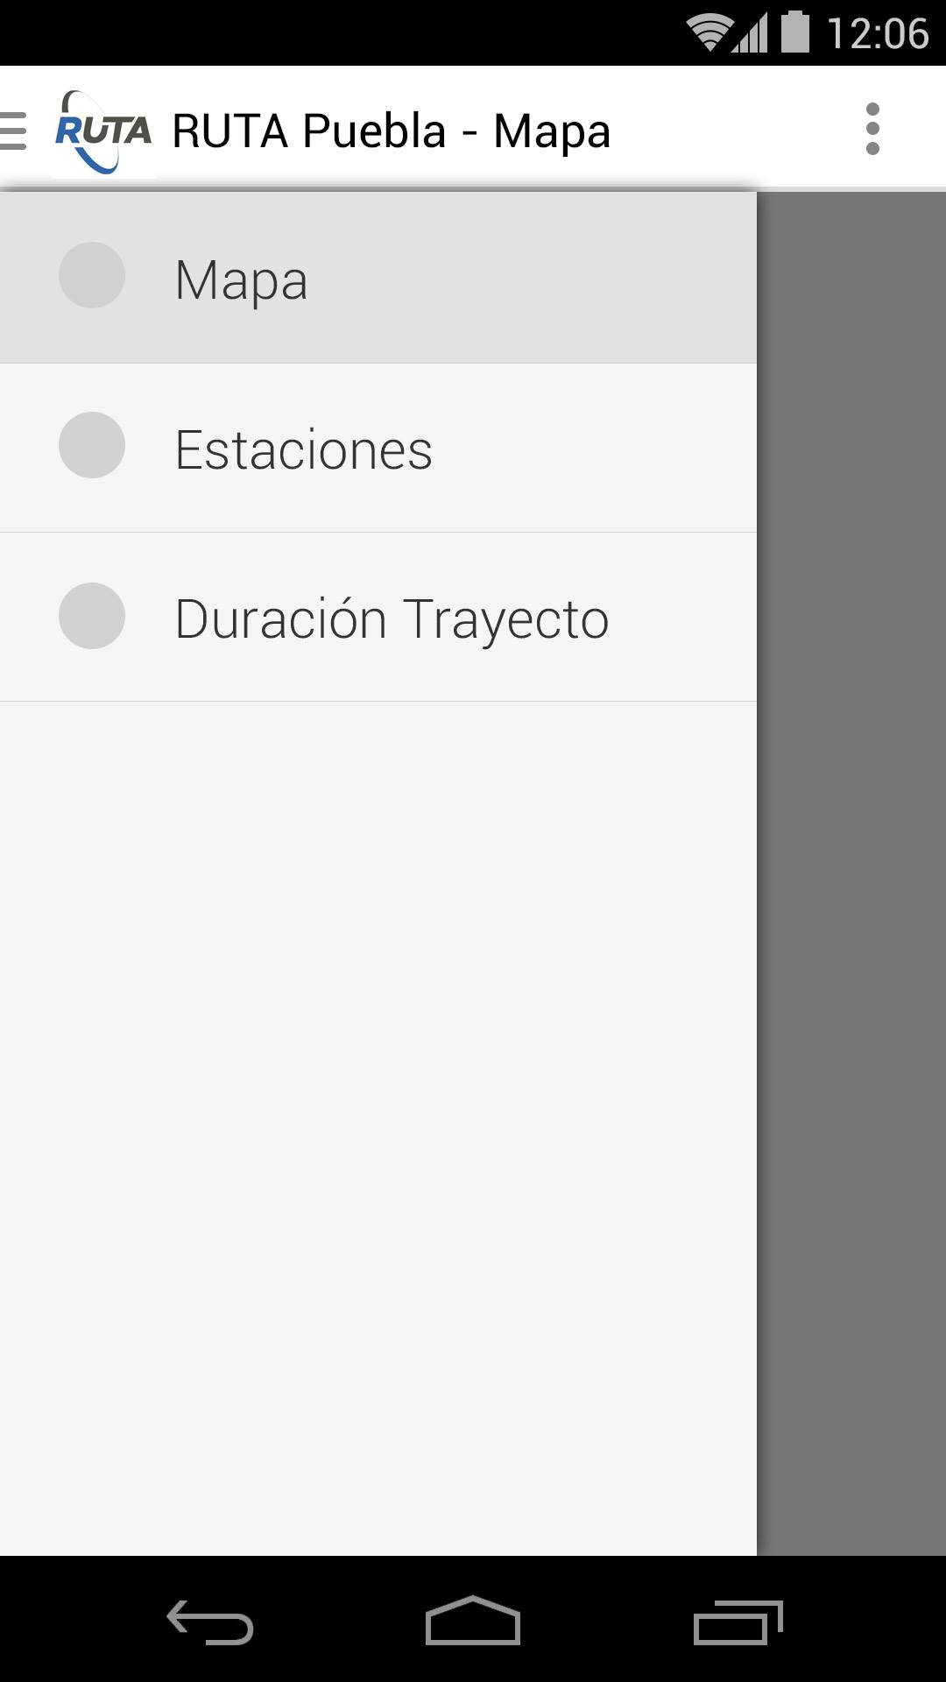
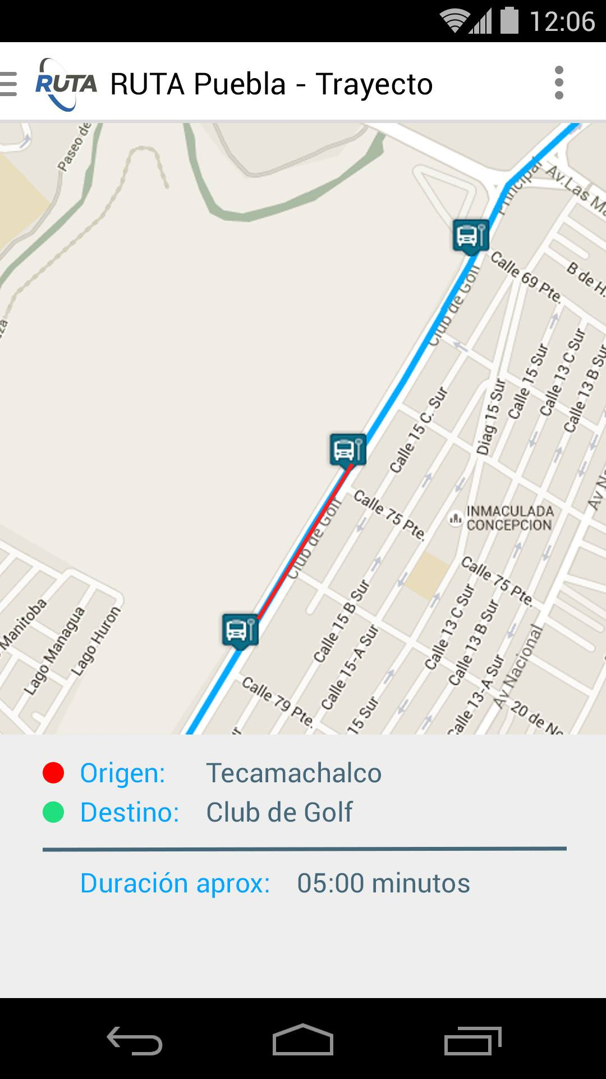
Aplicaciones Propuestas
Monitoreo de la Red Urbana de Transporte Articulado (Ruta)
-Localización
-Velocidad
-Num. Pasajeros
-Tiempo estimado de llegada

Slide 10
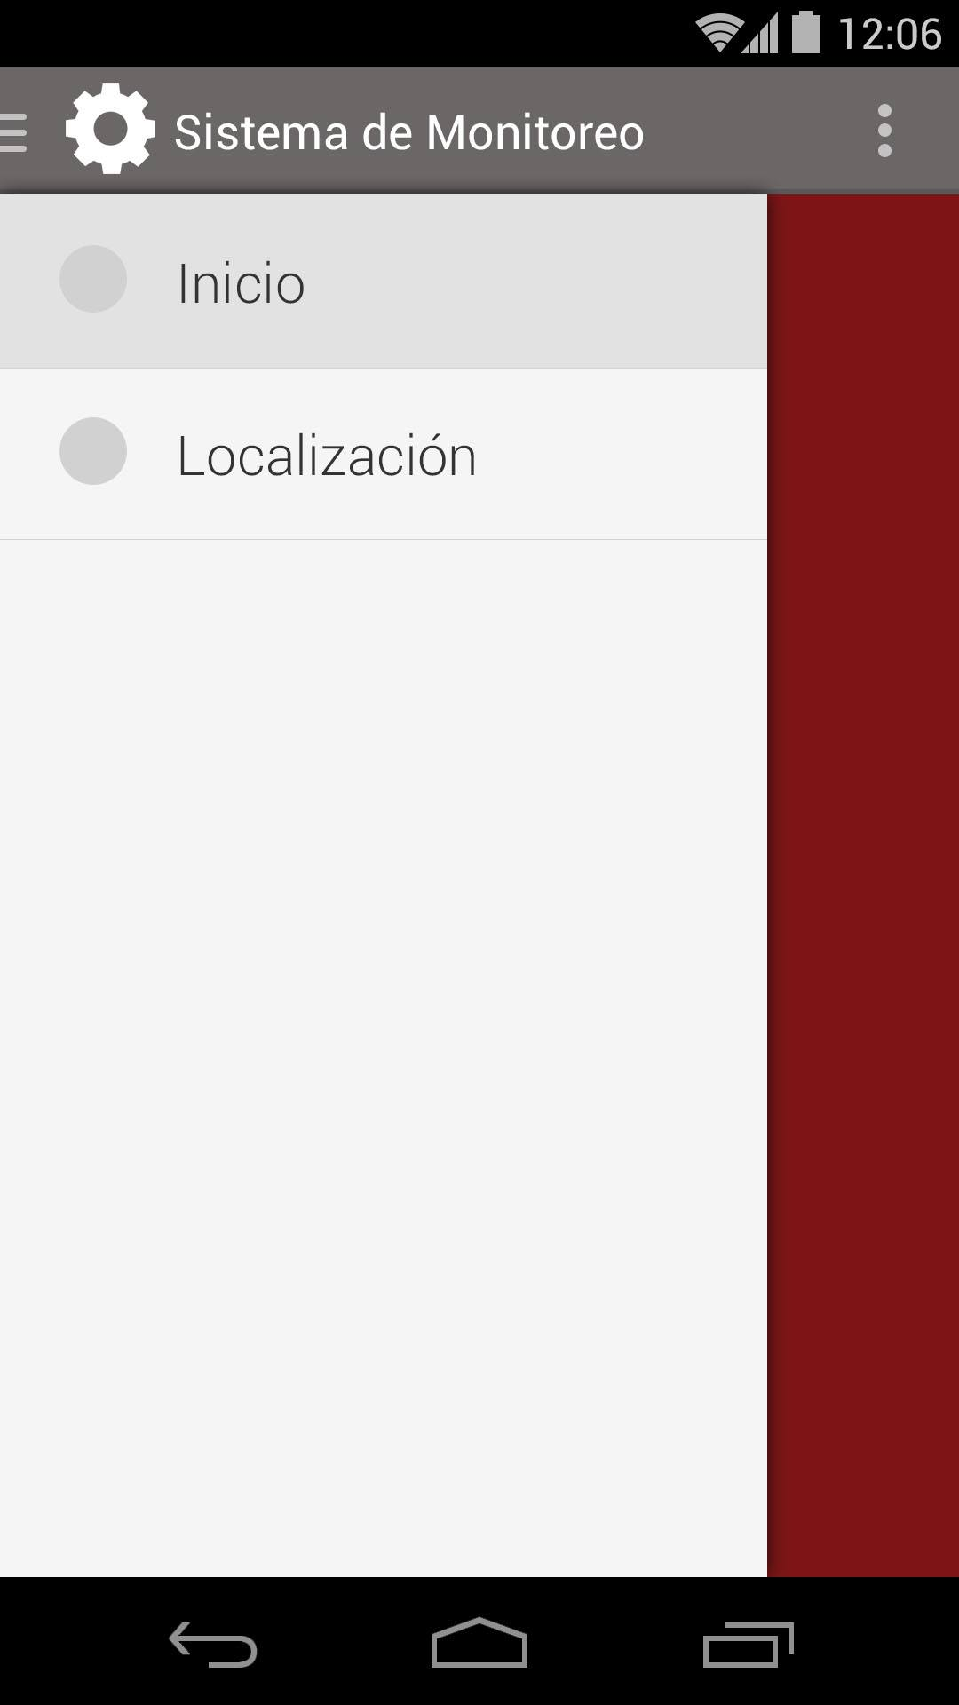
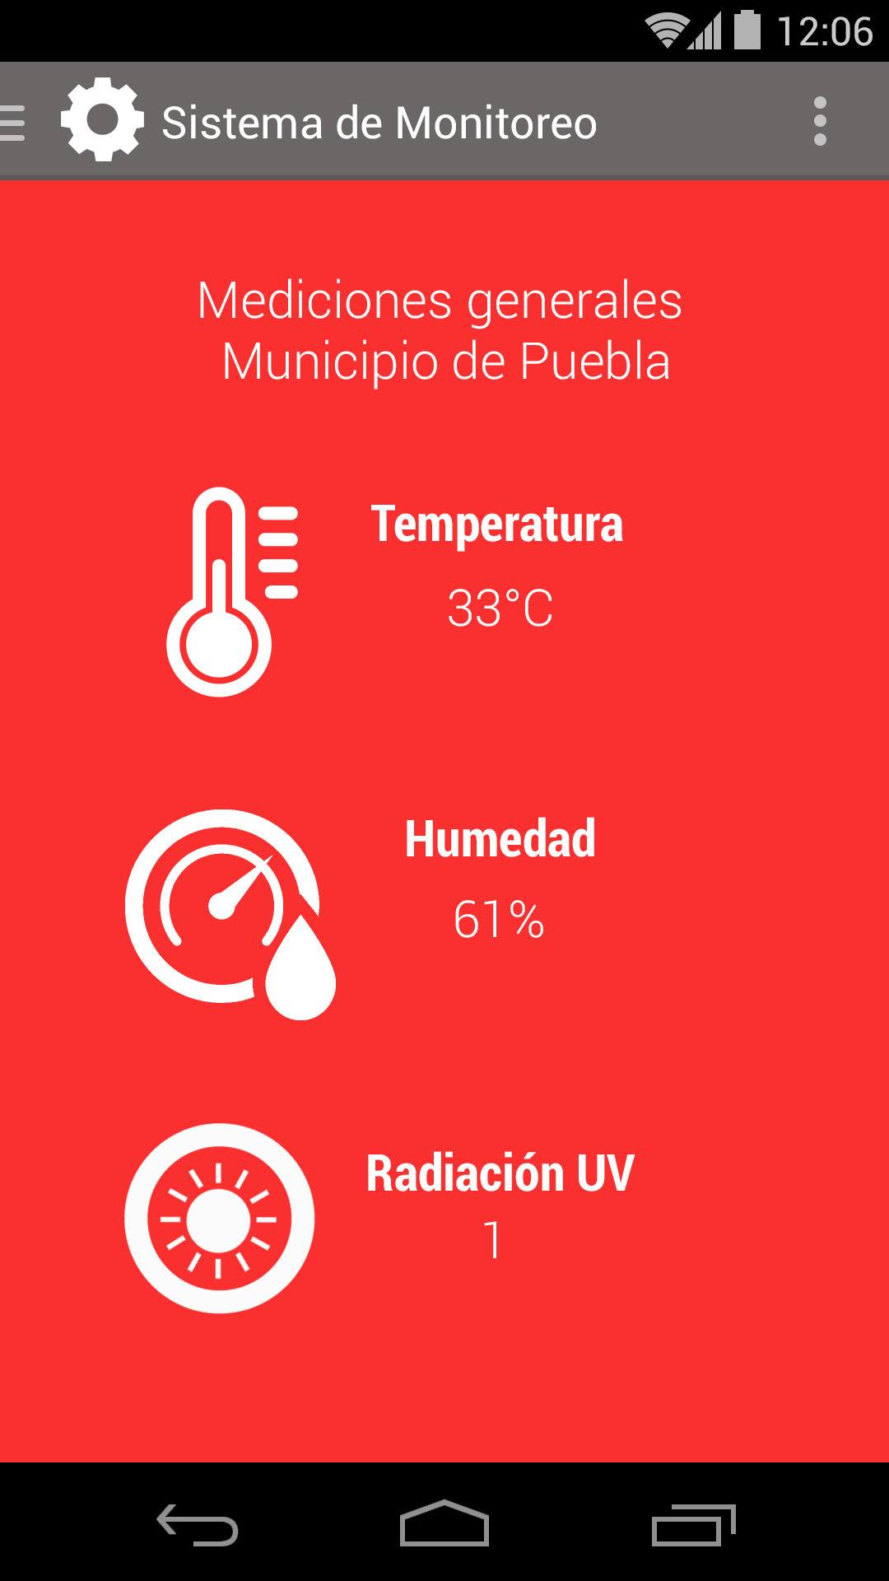
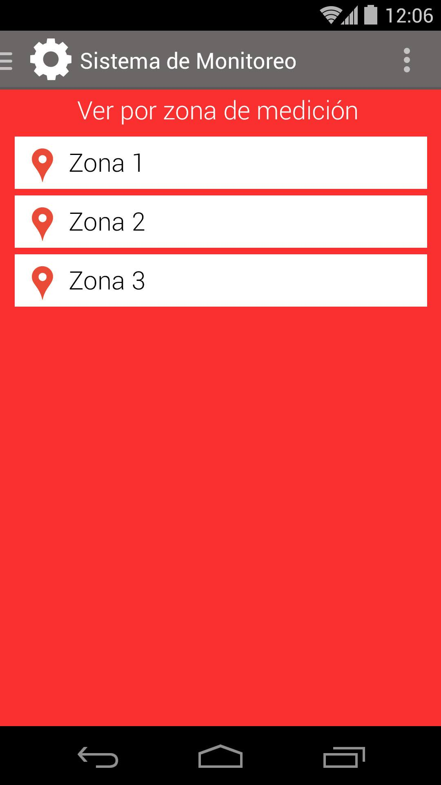
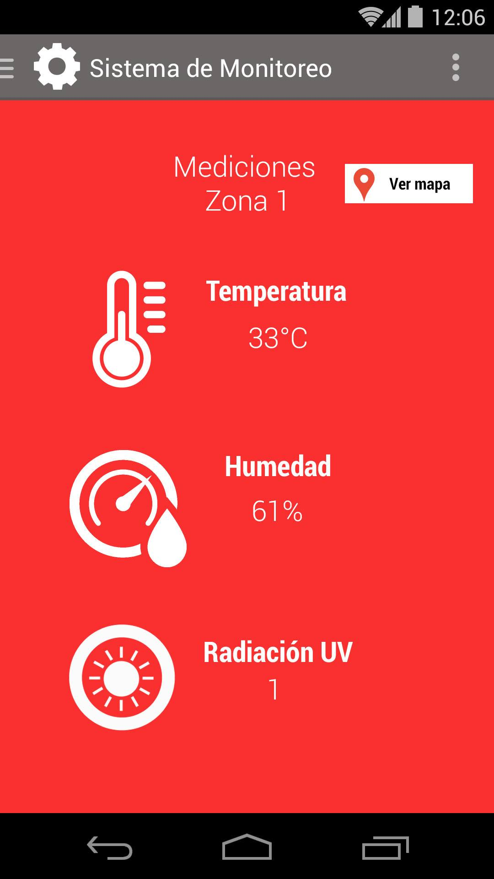
Aplicaciones Propuestas
Monitoreo Ambiental y Calidad del aire
-Calidad del Aire
-Humedad Relativa
-Temperatura
-Radiación UV

